Slide 1

Стратегия управления стейкхолдерами
Стратегия управления проектами
Презентация – 12ХБА

Slide 2

Участники проекта – основной элемент его структуры, так как именно они обеспечивают его реализацию.
В зависимости от типа проекта в его реализации могут принимать участие от одной до нескольких десятков организаций. У каждой из них свои цели, своя степень участия и своя мера ответственности.

Slide 3

Инициатор / Заказчик
Инициатор – сторона, являющаяся автором главной идеи проекта, его предварительного обоснования и предложений по осуществлению проекта.
В качестве инициатора может выступать практически любой из будущих участников проекта, но в конечном счете деловая инициатива по осуществлению проекта должна исходить от заказчика проекта.
Заказчик – главная сторона, заинтересованная в осуществлении проекта и достижении его результатов. Как правило, это будущий владелец и пользователь результатов проекта.

Slide 4
. . .
Заказчик:
определяет основные требования и масштабы проекта,
обеспечивает финансирование проекта за счет своих средств и/или средств привлекаемых инвесторов,
заключает контракты с основными исполнителями проекта,
несет ответственность по этим контрактам,
управляет процессом взаимодействия между всеми участниками проекта.
Заказчик несет ответственность за проект в целом перед обществом и законом.

Slide 5
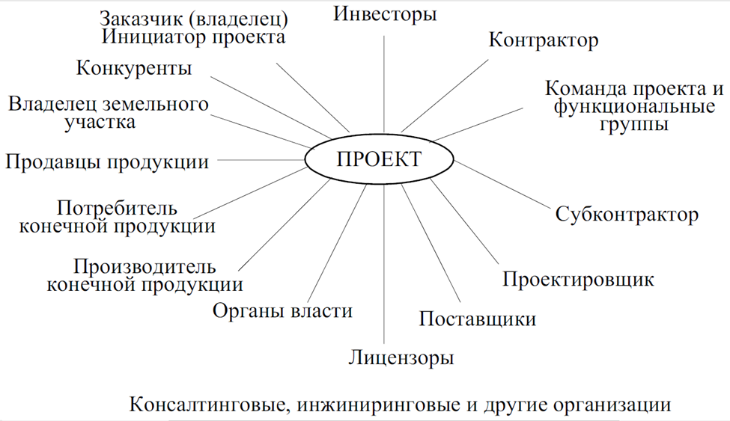
Участники проекта

Slide 6

Инвесторы
Инвестор(ы) – сторона(ы), вкладывающая инвестиции в проект, например, посредством кредитов.
Цель инвесторов – максимизация прибыли на свои инвестиции от реализации проекта.
Если инвестор и заказчик не являются одним и тем же лицом, то в качестве инвесторов обычно выступают банки, инвестиционные фонды и другие организации.

Slide 7
. . .
Инвесторы вступают в контрактные отношения с заказчиком, контролируют выполнение контрактов и осуществляют расчеты с другими сторонами по мере выполнения проекта.
Инвесторы являются полноправными партнерами проекта и владельцами всего имущества, которое приобретается за счет их инвестиций, пока им не будут выплачены все средства по контракту с заказчиком или кредитному соглашению.

Slide 8

Руководитель проекта
Руководитель проекта – юридическое лицо, которому заказчик и инвестор делегируют полномочия по руководству работами по осуществлению проекта: планированию, контролю и координации работ всех участников проекта.
Состав функций и полномочий руководителя проекта определяется контрактом с заказчиком.

Slide 9
. . .
Однако перед руководителем проекта и его командой обычно ставится задача всеобъемлющего руководства и координации работ на протяжении жизненного цикла проекта, до достижения определенных в проекте
целей и результатов
при соблюдении установленных:
сроков,
бюджета,
качества.

Slide 10

Команда проекта
Команда проекта – специфическая организационная структура, возглавляемая руководителем проекта и создаваемая на период осуществления проекта. Задача команды проекта – осуществление функций управления проектом до эффективного достижения целей проекта.
Состав и функции команды проекта зависят от масштабов, сложности и других характеристик проекта, однако во всех случаях состав команды должен обеспечить высокий профессиональный уровень всех возложенных на нее обязанностей.

Slide 11
. . .
Чаще всего в команду проекта входит:
руководитель проекта и управляющий проектом;
главный инженер проекта, несущий ответственность за руководство и координацию работ по всем техническим инжиниринговым аспектам проекта на протяжении полного его жизненного цикла;
руководитель работ по проектированию несет ответственность за работы по инженерному проектированию в рамках проекта;
административный руководитель контрактов – несет ответственность за подготовку контрактов, переговоры, заключение и контроль выполнения контрактов и субконтрактов с участниками проектов;

Slide 12
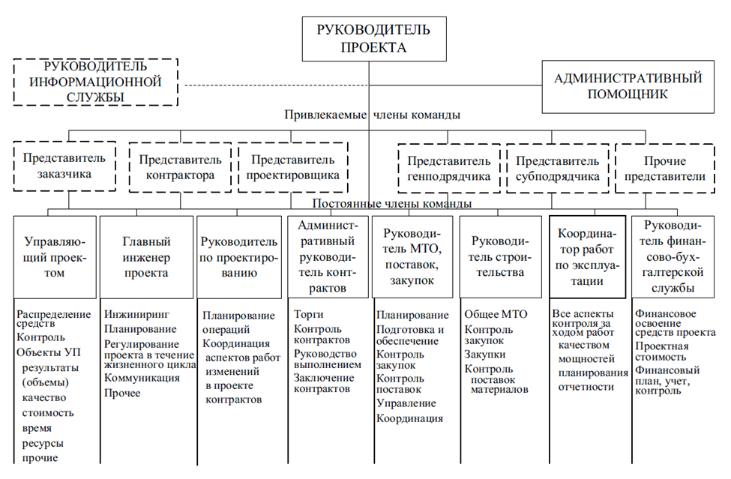
Команда проекта

Slide 13
. . .
руководитель службы материально-технического обеспечения несет ответственность за все виды закупок и поставок, осуществляемых в рамках проекта;
координатор работ по эксплуатации – несет ответственность за все аспекты планирования, реализации контроля и координации работ по освоению и производству выпускаемой продукции и оказанию услуг, являющихся конечной целью осуществления проекта;
административный помощник – несет ответственность за вспомогательные работы и обеспечение производственных потребностей и функционирование команды проекта;

Slide 14
. . .
контролер проекта – руководитель службы контроля работ по проекту – несет ответственность за планирование и контроль всех работ по проекту;
бухгалтер проекта – несет ответственность за учет и отчетность по расходованию средств проекта и оказывает помощь руководителю проекта по вопросам финансирования и бухучета.
Команда проекта формируется в зависимости от потребностей проекта, с учетом опыта и квалификации персонала, а также в зависимости от условий и организации выполнения проекта.

Slide 15

Контрактор
Контрактор (генеральный контрактор) – сторона или участник проекта, вступающий в отношения с заказчиками и берущий на себя ответственность за выполнение работ по контракту – это может быть весь проект или его часть.
Цель контракта – получение максимально возможной прибыли. В функции ген-контрактора входит заключение контракта с заказчиком (инвестором), отбор и заключение договоров с суб-контракторами, обеспечение координации их работ, принятие и оплата работ соисполнителей.

Slide 16
. . .
В качестве контрактора может выступать руководитель проекта или другие активные участники проекта.
Суб-контрактор вступает в договорные отношения с контрактором или суб-контрактором более высокого уровня.
Несет ответственность за выполнение работ и услуг в соответствии с контрактом.

Slide 17

Проектировщик
Проектировщик – юридическое лицо, выполняющее по контракту проектно-изыскательские работы в рамках проекта.
Вступает в договорные отношения с генконтрактором проекта или непосредственно с заказчиком.
Генеральный подрядчик – юридическое лицо, чье предложение принято заказчиком, несет ответственность за выполнение работ в соответствии с контрактом, подбирает и заключает договоры с субподрядчиками на выполнение отдельных работ и услуг.

Slide 18

Поставщики/Лицензоры/Органы власти
Поставщики – субконтракторы, осуществляющие разные виды поставок на контрактной основе: материалы, оборудование, транспортные средства и др.
Лицензоры – организации, выдающие лицензии на право владения земельным участком, ведения торгов, выполнения определенных видов работ и услуг и т. п.
Органы власти – сторона, удовлетворяющая свои интересы путем получения налогов от участников проекта, выдвигающая и поддерживающая экологические, социальные и другие общественные и государственные требования, связанные с реализацией проекта.

Slide 19

Производитель
Производитель конечной продукции проекта – осуществляет эксплуатацию созданных основных фондов и производит конечную продукцию.
Главная цель – получение прибыли от продажи готовой продукции потребителям.
Принимает участие на всех фазах проекта и взаимодействует с основными участниками проекта.
Его роль и функции зависят от доли собственности в конечных результатах проекта.
Во многих случаях является заказчиком и инвестором проекта.

Slide 20

Потребитель
Потребители конечной продукции проекта – юридические и физические лица, являющиеся покупателями и пользователями конечной продукции, определяющие требования к производимой продукции и оказываемым услугам, формирующие спрос на них.
За счет средств потребителей возмещаются затраты на проект и формируется прибыль всех участников проекта.

Slide 21

Другие участники
На осуществление проекта оказывают влияние и другие стороны из окружения проекта, которые, по существу, также могут быть отнесены к участникам проекта, это:
конкуренты основных участников проектов;
общественные группы и население, чьи экономические и внеэкономические интересы затрагивают осуществление проекта;
различные консалтинговые, инжиниринговые, юридические организации, вовлеченные в процесс осуществления проекта;
спонсоры проекта и т. д.

Slide 22
Определение участников
Для определения полного состава участников проекта, построения его функциональной и организационной структур для каждого проекта на стадии разработки его концепции необходимо определить:
предметную область – цели, задачи, работы и основные результаты (что нужно сделать, чтобы реализовать проект?), а также его масштабы, сложность, допустимые сроки;
отношения собственности, вовлеченной в процесс осуществления проекта (что, сколько стоит и кому принадлежит?);
основные идеи реализации проекта (как сделать?);
основные активные участники проекта (кто будет делать?);
основные пассивные участники проекта (кого касается проект?);
каковы мотивации участников проекта? (возможный уход, ущерб, риск и т. д.).

Slide 23

Определение участников
Рассмотрим подробно функции непосредственных участников проекта:
руководитель проекта
команда проекта
функциональные группы и др.
От их слаженной, хорошо организованной, гармоничной работы зависит судьба проекта.
Эффективное управление людьми, участвующими в проекте, дает новые стратегические возможности реализации проекта.

Slide 24
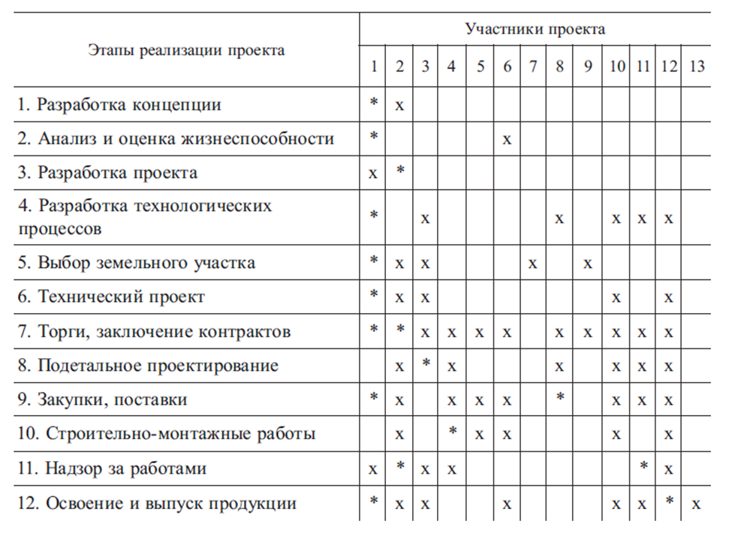
* – функции, которые должен осуществлять,
х – не должен выполнять.
1 – заказчик;
2 – руководитель проекта;
3 – проектировщики;
4 – генеральный подрядчик;
5 – субподрядчик ;
6 – банки;
7 – органы власти;
8 – поставщики;
9 – владелец земли;
10 – лицензоры;
11 – инженер;
12 – изготовители продукции;
13 – потребители продукции

Slide 25
Формирование состава исполнителей
Члены команды собираются с чувством настороженности и принужденности.
Результативность на этом этапе низкая, а члены команды не уверены друг в друге.
На этом этапе руководителю рекомендуется проводить общие совещания для обсуждения следующих вопросов:
Работаем ли мы как единая команда?
В чем наша сила и какие у нас недостатки? Как складываются наши взаимоотношения?
Какие шаги мы можем предпринять для достижения желаемых перемен?
Здесь, как правило, на фоне главной цели формируются обще-приемлемые нормы и ценности.

Slide 26
Функционирование команды проекта
В процессе реализации проекта команда проекта претерпевает определенные изменения.
Когда члены команды начинают совместно трудиться, они понимают, что используют различные подходы и методы в работе над проектом.
Однако постепенно, при умелом руководстве проект-менеджера, на основе общих ценностей и норм в команде устанавливаются деловые и дружеские отношения.
Формируются конструктивные неформальные группы, определяются поведенческие роли членов команды.
На этом этапе устанавливается психологический климат в группе.

Slide 27

Общие проблемы
Трудности в работе команды:
“барахтанье” без продвижения вперед;
перекладывание полномочий и ответственности.
Проявление характеров:
властолюбивые участники;
неформальные лидеры;
откровенные лодыри.
Обсуждение проблем:
споры по любому поводу;
любые мнения принимаются
без возражений.

Slide 28
. . .
Ошибочные методы отчета:
преуменьшение;
приписывание;
неполная или некачественная информация.
Ошибки руководства:
ошибки в планировании и распределении ресурсов;
резкие отклонения;
внезапные смены настроения;
слабый контроль.
Взаимоотношения:
враждебность членов команды;
отсутствие взаимоподдержки и доверия;
конфликтные ситуации.

Slide 29
Период нормального функционирования
Прошли конфликты, стихли споры по любому поводу.
Каждый член команды прочувствовал свою роль и свое место.
На двух первых этапах в группе формируется командное чувство, которое крайне необходимо для успешного достижения цели.
Третий этап – самый продолжительный и наиболее результативный для проекта, и проект-менеджер должен использовать его максимально.

Slide 30

Реорганизация
Руководитель проекта производит изменения в количественном и качественном составе команды по нескольким причинам:
ввиду изменения объемов и видов работ;
замены некоторых работников из-за их непригодности;
привлечения новых специалистов и экспертов.
Все это нормальный процесс развития команды.

Slide 31

Расформирование команды
По завершении проекта команда расформировывается, здесь возможны две ситуации.
В случае успеха проекта и соответствующей мотивации члены команды ощущают удовлетворение и полны желания работать вместе и в дальнейшем.
Как правило, проект-менеджер, приступая к новому проекту, приглашает в команду тех людей, с которыми успешно реализовал предыдущий проект.

Slide 32

Образование и подготовка кадров
Для обеспечения потребностей в развитии и широком применении методов и средств управления проектами необходимо подготовить корпус специалистов в этой области:
специалистов по управлению проектом – членов команд проектов, отвечающих за различные компоненты проекта и функции управления проектом,
руководителей верхнего, среднего, нижнего звена – потенциальных заказчиков и инициаторов применения управления проектом,
руководителей проектов разного уровня,
специалистов-разработчиков и консультантов в области управления проектами.

Slide 33
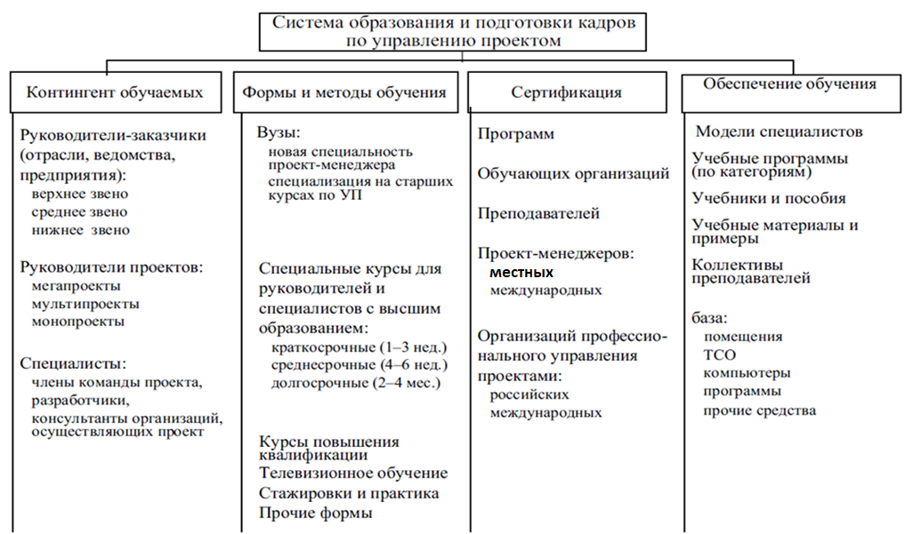

Slide 34
Использованная литература
Harvard Business Review Project Management Handbook - Antonio Nieto-Rodriguez - Harvard Business Review Press, 2021
Implementing Positive Organizational Change: A Strategic Project Management Approach - Gina Abudi - J. Ross Publishing, 2017
ISE Strategic Management - Frank Rothaermel - McGraw-Hill Interamericana de España S.L.; 2020
PMBOK® Guide) – Seventh Edition and The Standard for Project Management – Project Management Institute, 2021
Project Management: A Strategic Managerial Approach - Jack R. Meredith - Wiley; 10th edition, 2017
Strategic Management - Frank Rothaermel - McGraw Hill; 2016
Strategic Management - Fred David - Pearson; 17th edition, 2019
Strategic Management - А. Петров - Piter, 2018
Strategic Management: Theory & Cases - Charles W. L. Hill - Cengage Learning; 2019
Strategic Project Management Made Simple: Solution Tools for Leaders and Teams - Terry Schmidt - Wiley; Second edition, 2021
Стратегический менеджмент – Александрова А.В. - Инакф-М, 2018
Стратегический менеджмент – Ансофф И. - Классическое издание - СПб.: Питер, 2009
Стратегический менеджмент – Лапыгин Ю.Н. – Инфра-M, 2017

Slide 35
Спасибо!
Вопросы?
Telegram: @BakhromKholbaev
bakhrom2001@gmail.com
bkholbaev@missouristate.edu

